Slide 1
髭密度マップを用いた
皮膚の不均質性の再現
CG研 学部4年
15822133
山本雷夏
Notes:
CG研学部4年のヤマモトライカです。
髭密度マップを用いた皮膚の不均質性の再現というタイトルで発表させていただきます。
本日はよろしくお願いします。

Slide 2
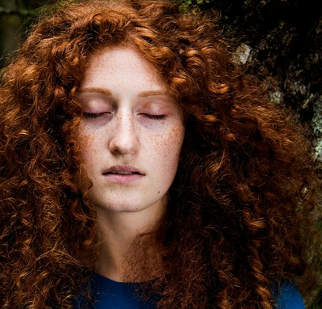
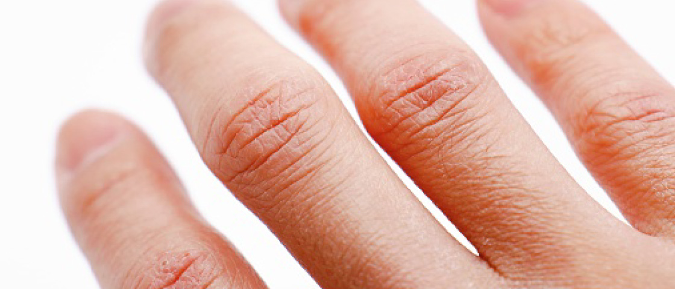
研究動機
皮膚は身体全体を覆う部位
→皮膚の状態が見た目にも大きな影響を与える
大谷（高校生の画像）
Notes:
まず研究動機についてです。
人の第一印象のうち、大きな影響を与えるのは視覚です。そして人間というのは大部分が皮膚で覆われており、当然それらの状態は見た目にも大きな影響をあたえます。
//皮膚は全身の表面に存在しますが、均質ではなく、場所によってその内部構造が少しずつ異なっており、そして見え方もその影響を受けて変化をします。
そこでよりリアルな表現の追求として、レンダリングによる皮膚の不均質性の再現、特に髭に関する影響に関して研究していこうと思っています。
修正
～していきたいなどの願望よりも具体的な方法等を断言する。

Slide 3
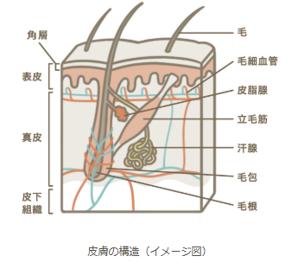
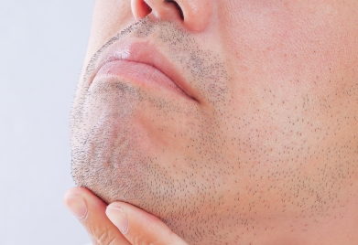
研究動機
皮膚内部の構造も見た目に影響を与える。
皮膚の不均質性の再現、主に髭に関する影響について取り組む
（第一三共ヘルスケアより）
Notes:
肌は均一な表面ではなく、色素の分布や毛穴、髭の密度など、その内部構造が部位ごとに異なる性質を持っています。
そうした内部構造の違いが、血色の差のように、視覚的な違いとして現れます。。
本研究では、レンダリングにてそうした内部構造の違いによって生まれる皮膚の不均質性を、特に髭に着目して取り組んでいます。

Slide 4
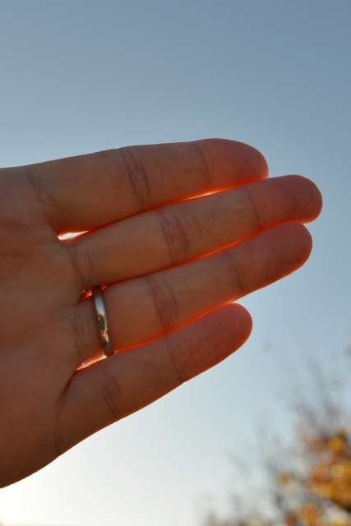

表面下散乱
（Sub Surface Scattering ,SSS）
物体に入射した光が、内部で散乱したのちに
違う点から出てくる現象
⇒BRDFでは取り扱うことができない
Notes:
体表面の光の振る舞いの中でも、実際の皮膚で見られる現象として表面下散乱というものがあります。
表面下散乱とは、スライド右の図にあるように、物体の表面から入射した光が、内部で散乱を繰り返したのち、異なる位置から出射してくるという現象を指します。
このような光の振る舞いは、私たちの身の回りのさまざまな物体で見られます。
しかし、こうした入射点と出射点が異なる性質は、従来のBRDF（Bidirectional Reflectance Distribution Function）では扱うことができません。
そこで、このような物理的現象を正しく扱うために必要となるのが、**BSSRDF（後ほど詳しく紹介します）**というより高度な反射モデルです。

Slide 5
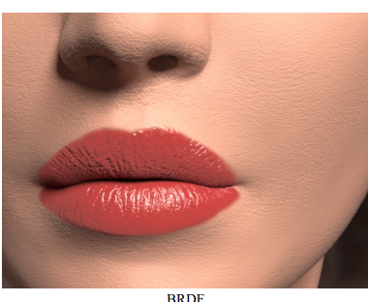
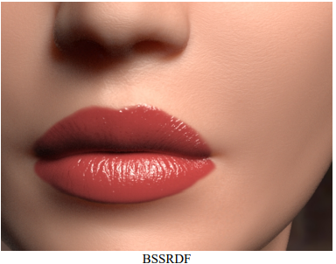

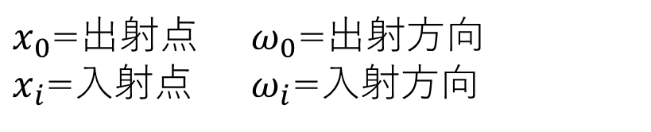
BSSRDF
表面下散乱を取り扱える反射モデル。
通常のBRDFと異なり、異なる位置間の光のやり取りを扱える。
$$S\left(x_{0},ω_{0},x_{i},ω_{i}\right)=\frac{dL(x_{0},ω_{0})}{dΦ(x_{i},ω_{i})}$$
$x_{0}$=出射点 $ω_{0}$=出射方向
$x_{i}$=入射点 $ω_{i}$=入射方向
（Jensen 2001）
Notes:
BSSRDF
表面下散乱を取り扱える反射モデルです。
通常のBRDFでは、光が入ってきた点と出ていく点が同一であることを前提としていますが、
BSSRDFは、異なる位置間の光のやり取りを扱えます。
画面下の比較画像をご覧いただくと、左のBRDFでは硬くのっぺりしていますが、
右のBSSRDFでは光が柔らかく肌の内部に広がるような表現がされています。
★ 本研究でも、この BSSRDF を皮膚のベースのモデルとして用います。
★ ただし、人の顔では皮膚が一様ではなく、特に顎まわりなど、
★ 「髭が生えている領域だけ見え方が大きく変わる」という不均質性に注目します。
★ そこで BSSRDF の枠組みを保ったまま、髭の有無や濃さを位置ごとのパラメータとして組み込むことを考えました。
kann

Slide 6
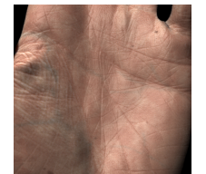
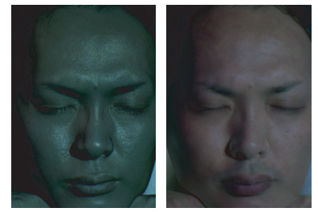
関連研究
皮膚の不均質性を扱う研究はこれまでにも存在してきた。
髭そのものを明示的に扱っているものは存在しない
A Layered, Heterogeneous Reflectance Model for Acquiring and Rendering Human Skin (2008)
多層表面下散乱モデルによる皮膚の異方性散乱と不均一性の表現（2009）
Notes:
皮膚の不均質性そのものについては、
これまでにもいくつかの研究が行われています。
例えば 2008 年の Donner らの研究では、
皮膚を複数の層としてモデル化し、
層ごとの特性差によって不均質性を表現しています。
また、2009 年の研究では、
多層構造を用いて皮膚内部の異方性散乱や
不均一性を表現しています。
ただし、これらはいずれも
髭のような局所的で高密度な要素が
表面下散乱に与える影響を
明示的に扱ったものではありません。
本研究では、そうした髭の影響に着目し、
密度マップとして BSSRDF に組み込む点に特徴があります。

Slide 7
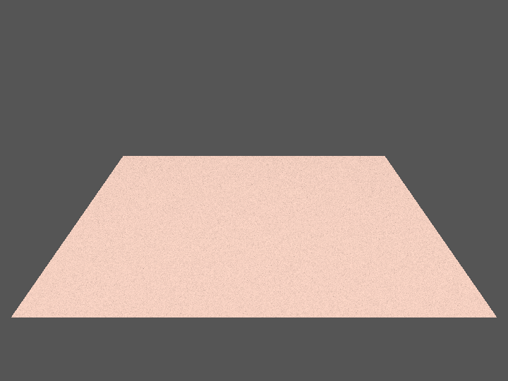
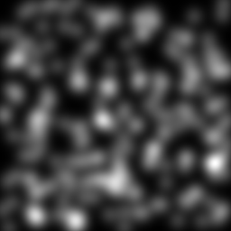
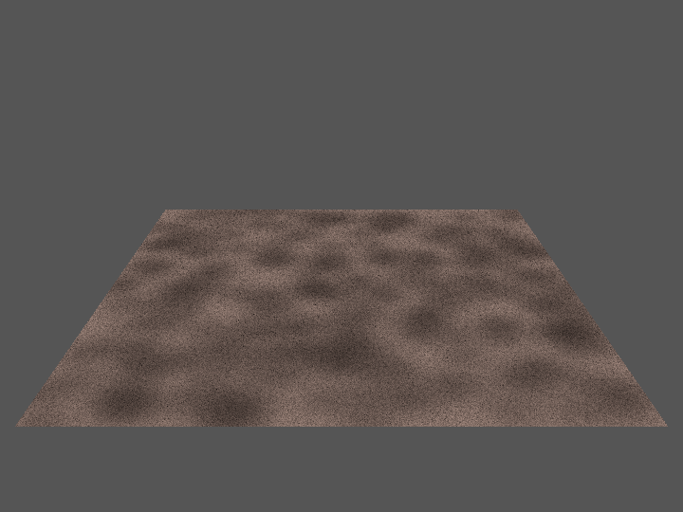
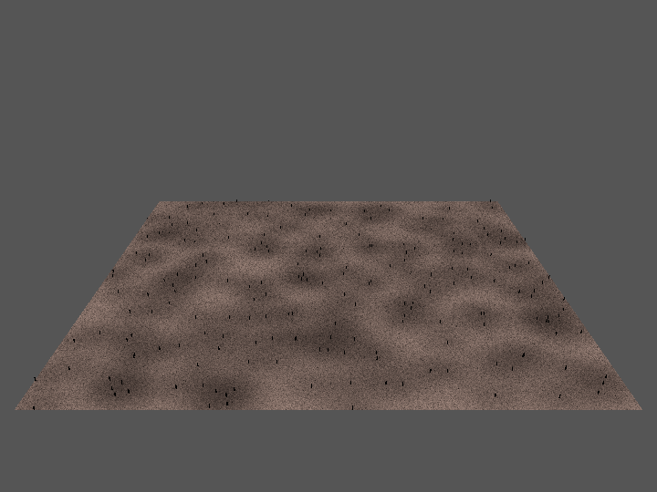
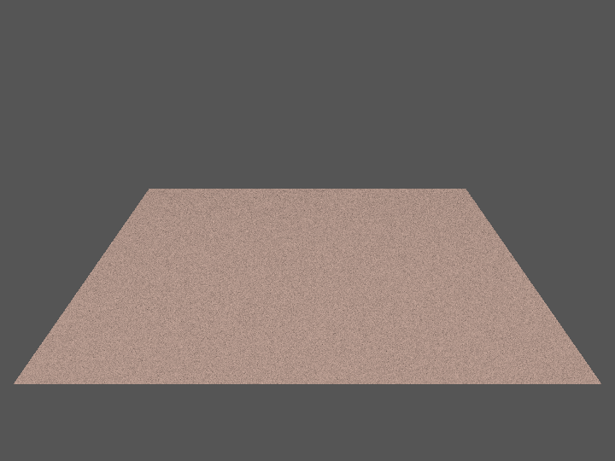
提案手法
ジオメトリ表面に対して「髭密度マップ」を定義
左の2枚（髭密度0と1）を基準として，中央の髭密度マップで両者を位置ごとに混合し，右のような不均質な皮膚の見えを得る
髭密度マップ
Notes:
ここから提案手法について説明します。
本研究では、髭の影響を
「髭密度マップ」として表現します。
顔表面上の各位置 $x$に対して
$ρ_{\text{beard}}\left(x\right)$という値を定義し、
0 なら髭がなく、1 なら非常に濃い状態を表します。
あらかじめ、
髭のない皮膚と、髭が非常に濃い場合の
2 種類の BSSRDF を用意しておき、
レンダリング時には、
この髭密度に応じて
BSSRDF の拡散特性そのものを混合します。
これにより、
髭の濃い領域ほど
表面下散乱の広がり方が抑制されるような、
不均質な皮膚表現を実現します。

Slide 8


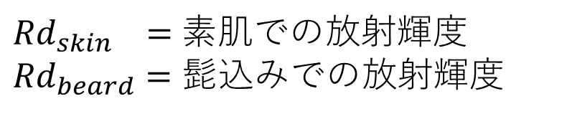
定式化
「素の皮膚」と「髭ありの皮膚」のBSSRDF２つを使い、
髭密度によってその点での放射輝度$Rd(x)$を決定する。
$Rd (x)=(1−ρ(x))S_{skin}+$ ${ρ\left(x\right)S}_{beard}$
${Rd}_{skin} =$素肌での放射輝度 ${Rd}_{beard}=髭込みでの$放射輝度
$$ρ(x)=髭密度$$
Notes:
数式で書くと、まず「髭がない素の皮膚」の BSSRDF $R_{d}^{\text{skin}}\left(r\right)$と、
「髭がとても濃いとき」の BSSRDF $R_{d}^{\text{beard}}\left(r\right)$を用意しておきます。
そして、実際の位置 $x$での見え方は、髭密度 $ρ_{\text{beard}}\left(x\right)$に応じて
$$\left(1−ρ_{\text{beard}}\left(x\right)\right)R_{d}^{\text{skin}}\left(r\right)+ρ_{\text{beard}}\left(x\right)R_{d}^{\text{beard}}\left(r\right)$$
のように 2 つの BSSRDF を線形に混合して決めます。
$ρ_{\text{beard}}$が 0 なら素の皮膚だけが効き、1 なら髭の影響だけが効く状態になります。
その間は連続的に変化するので、頬のように髭が薄い部分と、顎のように髭が濃い部分で、
表面下散乱の広がり方や色味が滑らかに変化するような表現ができます
：

Slide 9
結果比較
髭の濃い領域で暗さの増加が確認できる
髭密度マップ適用無し
髭密度マップ適用あり
Notes:
こちらは、
髭密度モデルを適用した場合と、
適用していない場合の
レンダリング結果の比較です。
左は髭密度を考慮しない均質な皮膚モデル、
右は髭密度マップを適用した結果になります。
顎や口周りといった
髭密度の高い領域において、
暗さの増加や、
表面下散乱のにじみが抑制されていることが確認できます。
このように、
髭密度に応じて
見えが局所的に変化していることが
視覚的にも確認できます。

Slide 10
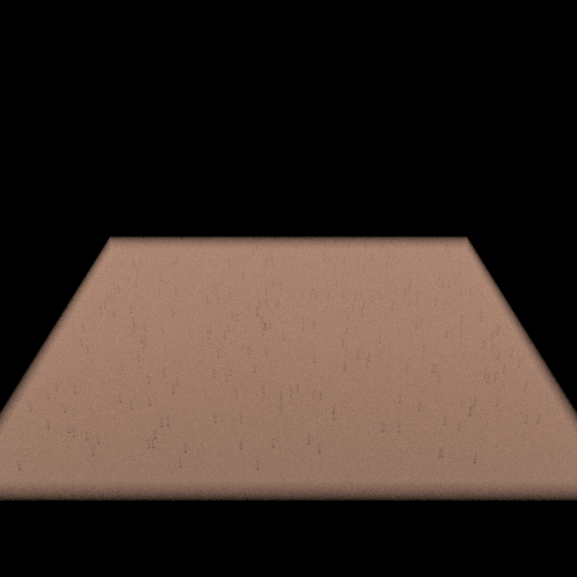
検証方針
Mitsubaを用いて髭ジオメトリを含むシーンを構築し、
参照解 を生成する
参照解を基に、生成画像およびエネルギー分布を比較する
Notes:
本研究では、髭が存在する皮膚表面における光のにじみを、
皮膚内部の光輸送モデルのみで再現できるかを検証することを目的としています。
８枚目（検証方針）
本研究では、髭密度を用いた線形混合モデルが、
表面下散乱分布を不自然に破綻させず、
密度変化に対して連続的・安定に応答するかを検証します。
また、髭を幾何的にモデル化した場合に観測される挙動と比べて、
髭密度モデルが妥当な抽象化として機能しているかも確認します。

Slide 11
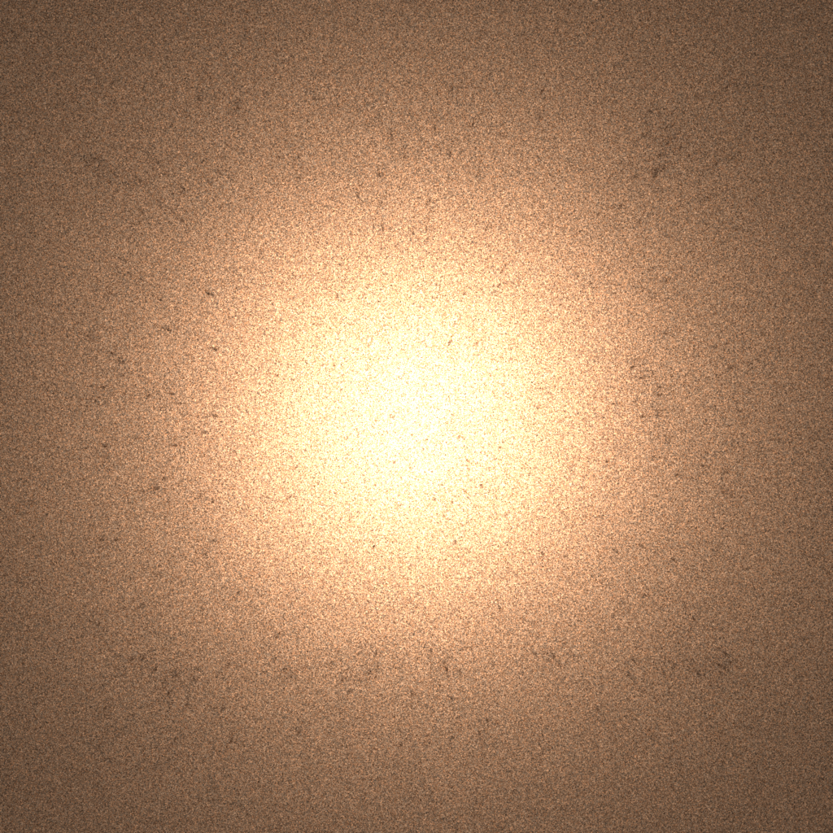
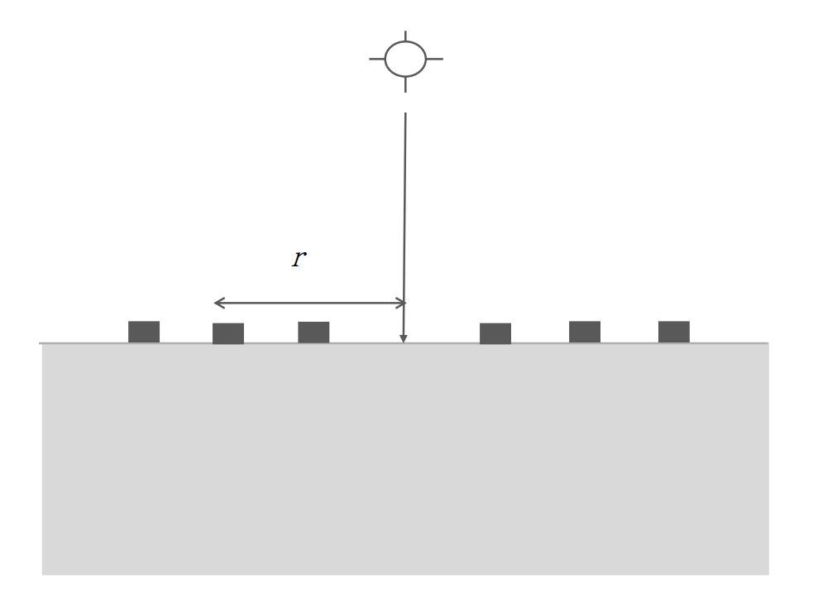
評価方法 （R_d(r) 計測）
リング上の観測点で平均を取って R_d(r) を算出
正規化して減衰特性を比較
Notes:
評価は定量評価で行います。
無限平面上に皮膚モデルを配置し、
点光源を垂直入射させ、入射点から距離 r のリング上で放射束分布 R_d(r) を計測します。
分布は面積積分が 1 になるよう正規化し、距離方向の減衰特性を比較します。
まず基礎検証として、Mitsuba で髭を円柱ジオメトリとして埋め込んだシーンを計測し、
髭なし条件との R_d(r) の差分を観測します

Slide 12
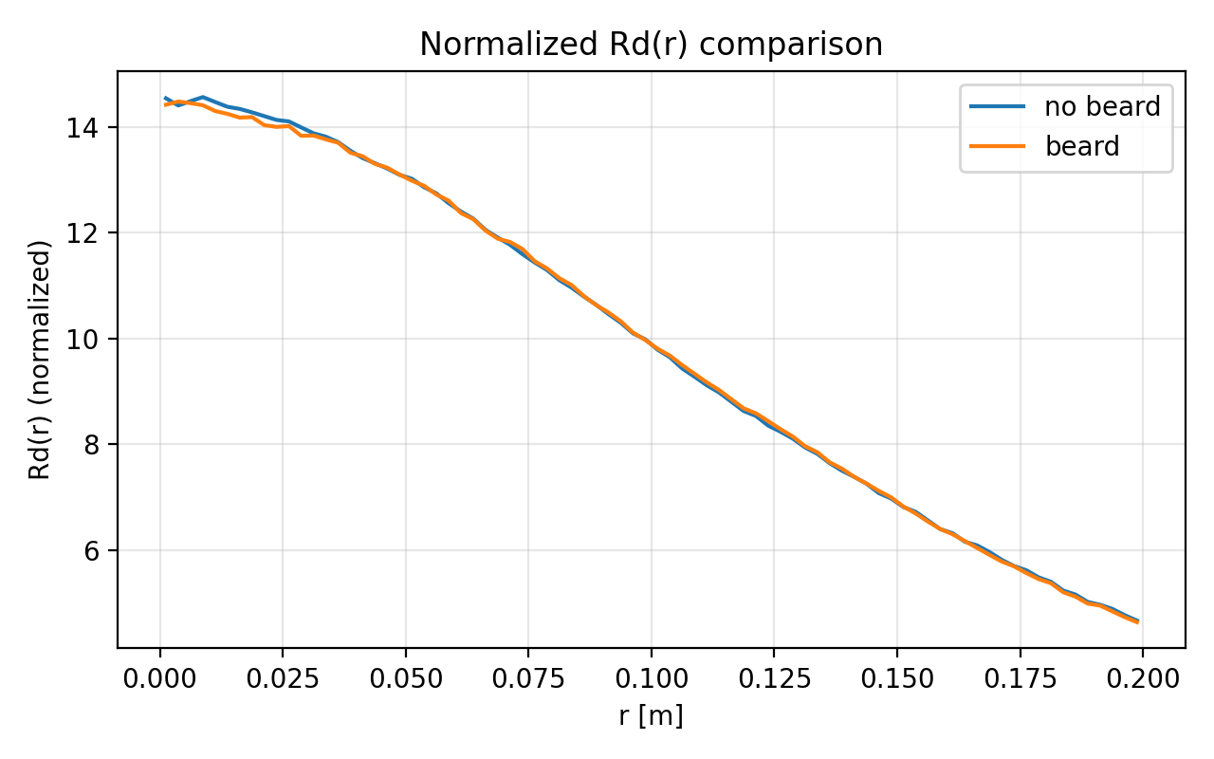
検証結果（R_d（r）比較）
近傍は髭ありがやや低いが、全体形状は概ね同じ
Notes:
髭なし・髭ありの R_d(r) を正規化して比較した結果です。
全体の分布形状は概ね近く、両条件とも滑らかに変化しており、
計測がノイズや発散に支配されていないことが分かります。
一方で、入射点近傍の r < 0.05 付近では、髭ありの分布がわずかに低く、
局所的に表面下散乱が抑制されている傾向が見られます。
レンダリング画像を用意しよう！
適用したものとそうでないものでどのような差が表れるのかをやろう。
用途はしっかり用意しよう

Slide 13
考察
近傍差は髭密度の高い領域の遮蔽・吸収
半径が大きいほど影響が平均化
密度モデルは安定・実用的
Notes:
１１枚目（考察・結論）
近傍で差が出るのは、髭を模した円柱の密度が高く、
遮蔽や吸収の影響が強く表れるためだと考えられます。
半径が大きくなるにつれて密度が下がり、円周平均で影響が希薄化するため、
全体としてはほぼ同じ形になります。
幾何的な髭モデルは影響の存在を確認できる一方、配置や太さの違いで分布が大きく変動し、
再現性が不安定で計算コストも高いという限界があります。
一方、髭密度モデルでは拡散特性を連続的に制御でき、
髭の影響を安定かつ実用的に表現できると結論づけます。
今後は影や遮蔽など高周波な効果の取り込みを検討します。

